Slide 1
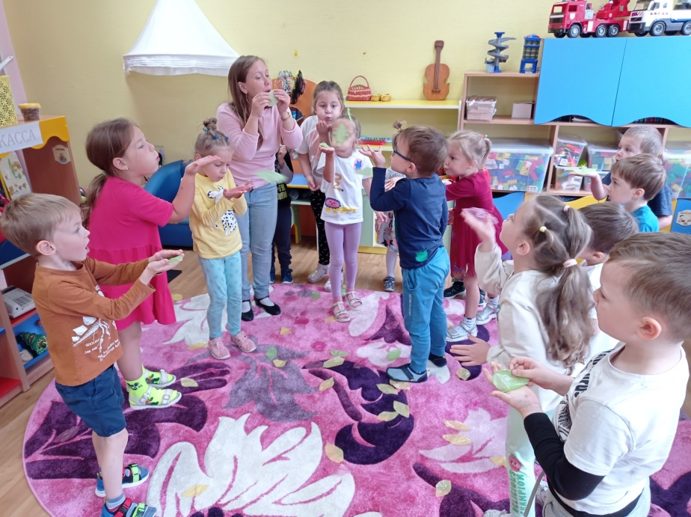
Музыкальная игра
«Осенняя шуршалочка»
Музыкальный руководитель ГБДОУ детского сада № 5 комбинированного вида Невского района Санкт-Петербурга :
Распопова Надежда Леонидовна

Slide 2
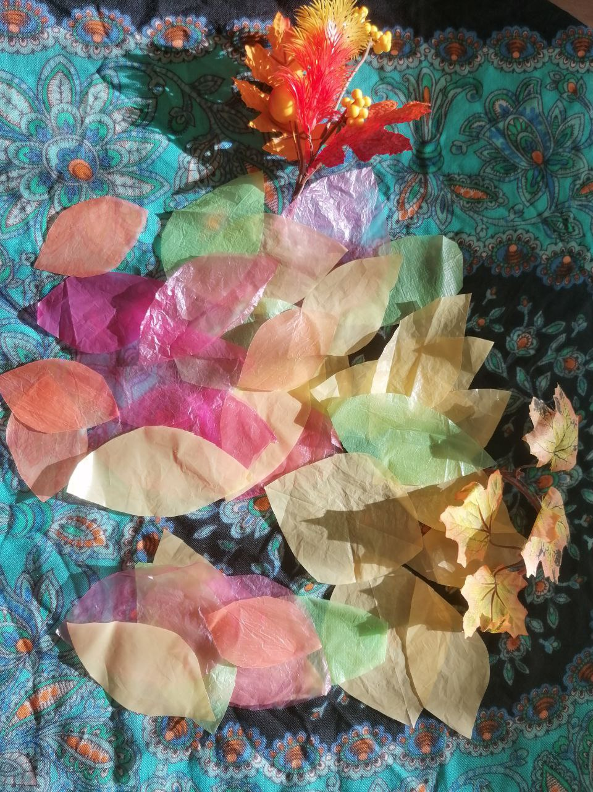
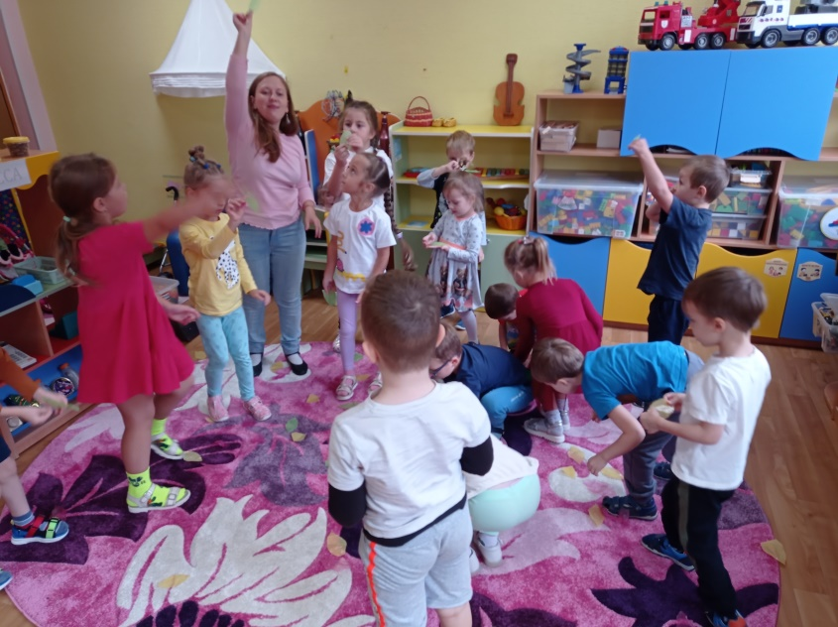
Цель: развитие музыкального слуха
и воображения в ходе действий
с нестандартным пособием «Листок».
«Листок» вырезан из полиэтилена
разных цветов, легко гигиенически
обрабатывается.
Музыкальное сопровождение :
«Осенняя шуршалочка» О. Воеводин

Slide 3
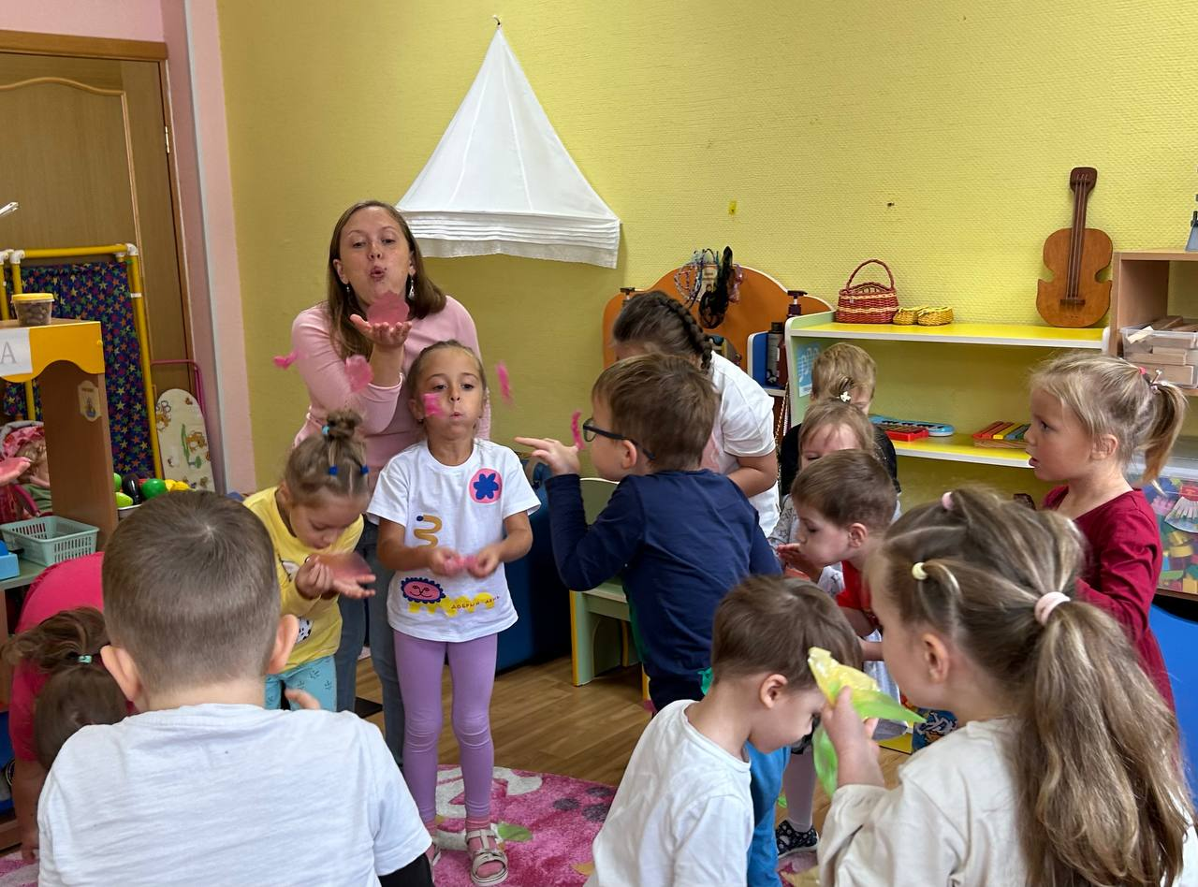
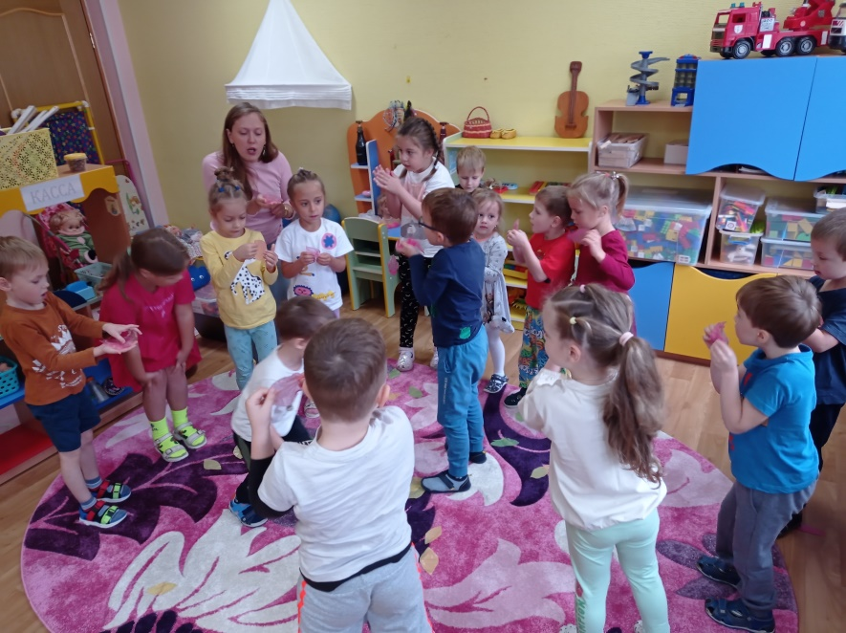
Задачи:
Образовательные:
-развитие ритма,
-развитие музыкального слуха,
-развитие певческого дыхания,
-развитие зрительно-слухового
сосредоточения

Slide 4
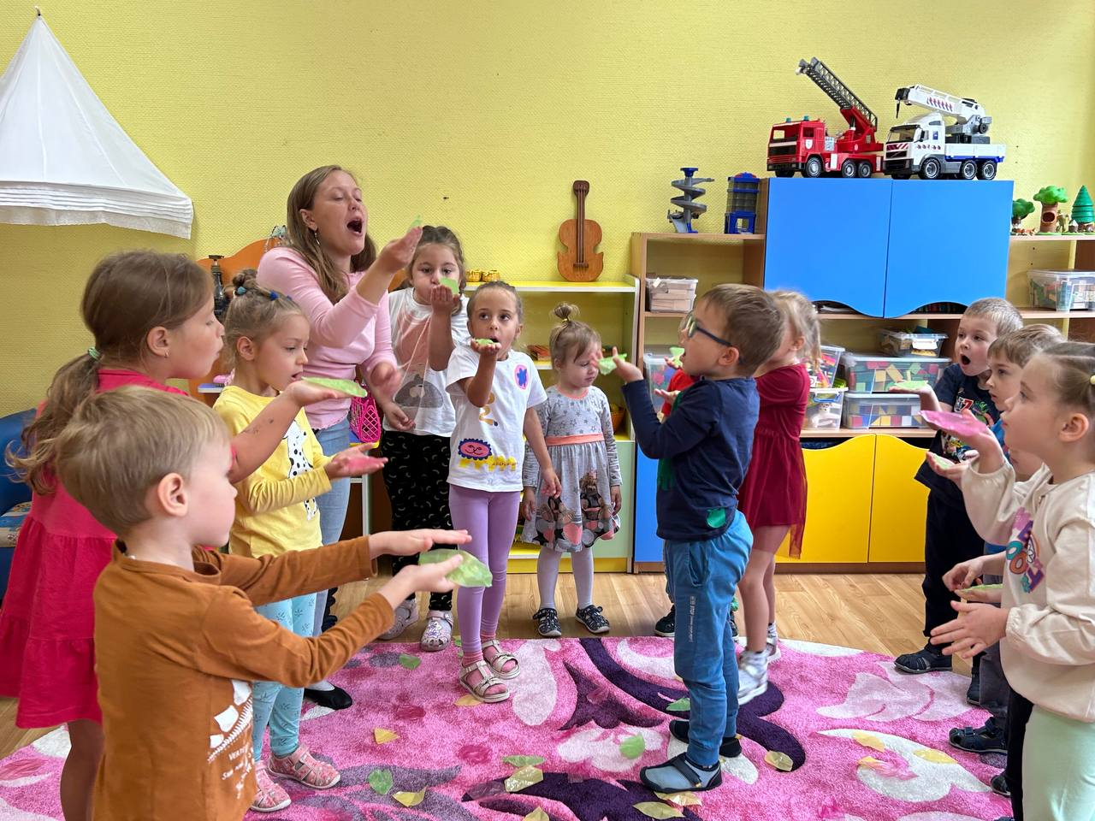
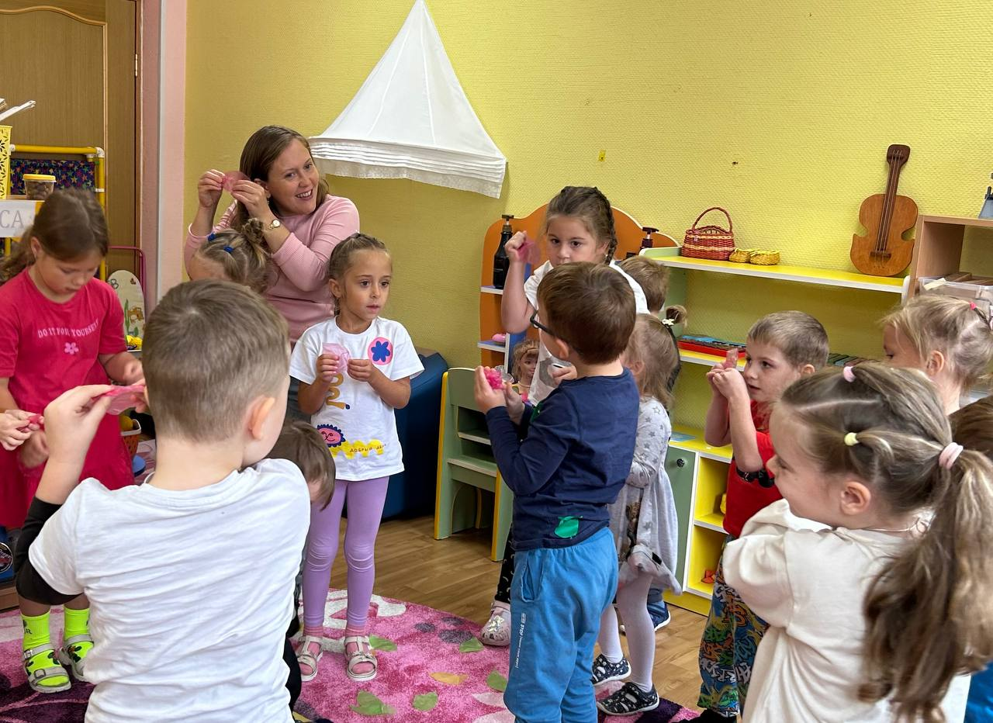
Задачи:
Развивающие:
-развитие мелкой моторики;
-развитие воображения,
внимания, зрительного и
слухового восприятия;
-развитие связной речи
Воспитательные:
-развитие интереса к хороводным играм с речевым и музыкальным сопровождением
-воспитание любви к природе;
-развитие социально-
коммуникативных умений в процессе
коллективных игр

Slide 5
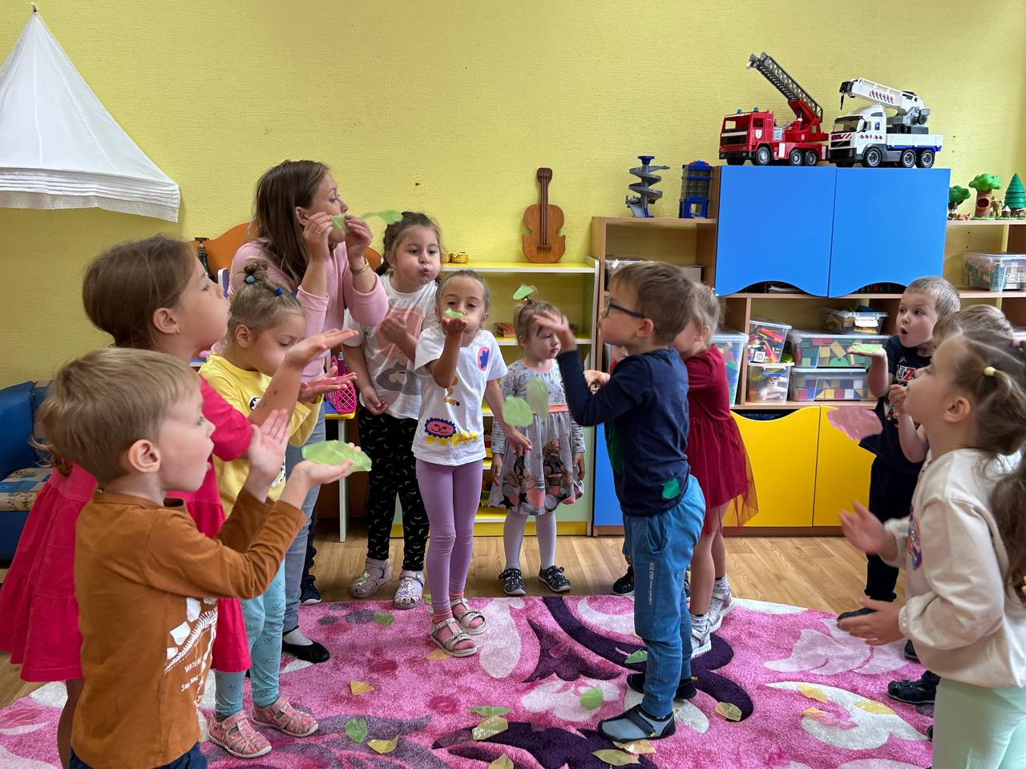
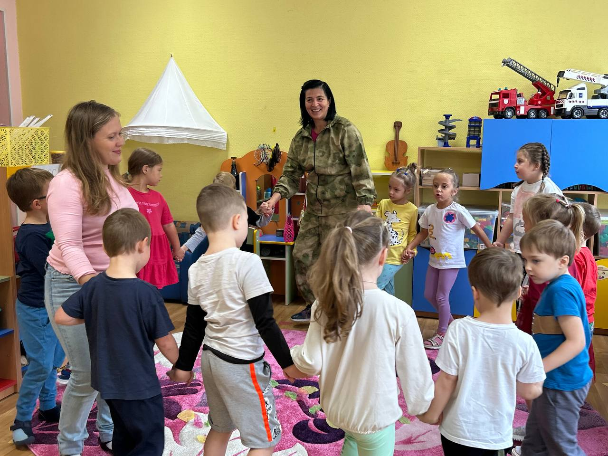
Описание игры:
Дети выбирают листочки из корзинки,
встают по кругу,
под музыку выполняют движения
руками вверх и вниз с листочками
в руках,
сочетая движения со словами песни,
кладут листочек на ладошку,
сгибают и шуршат листочком,
подносят его к уху,
дуют на листочек так, чтобы он полетел.
Затем дети идут в хороводе
вокруг листочков.

